Slide 1
贝特朗悖论与白马非马
数学的天空第 10 组
组长：徐惠东
组员：阿尔乔姆，黎志宏，左翊昆，王宇恒
2022 年 4 月 24 日

Slide 2
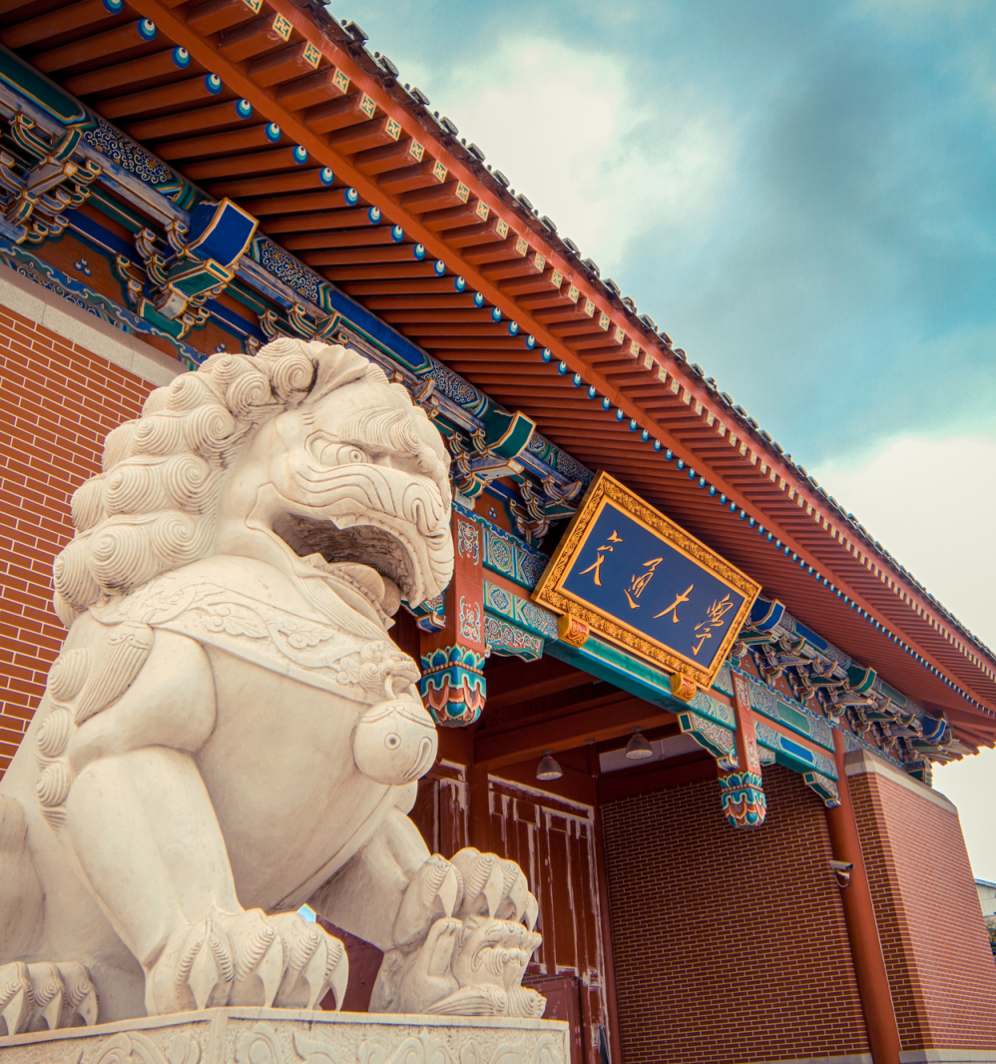
1
贝特朗悖论简介
2
不同解法的合理性分析
3
有没有唯一正确答案
4
白马非马
5
悖论的终极奥秘

Slide 3
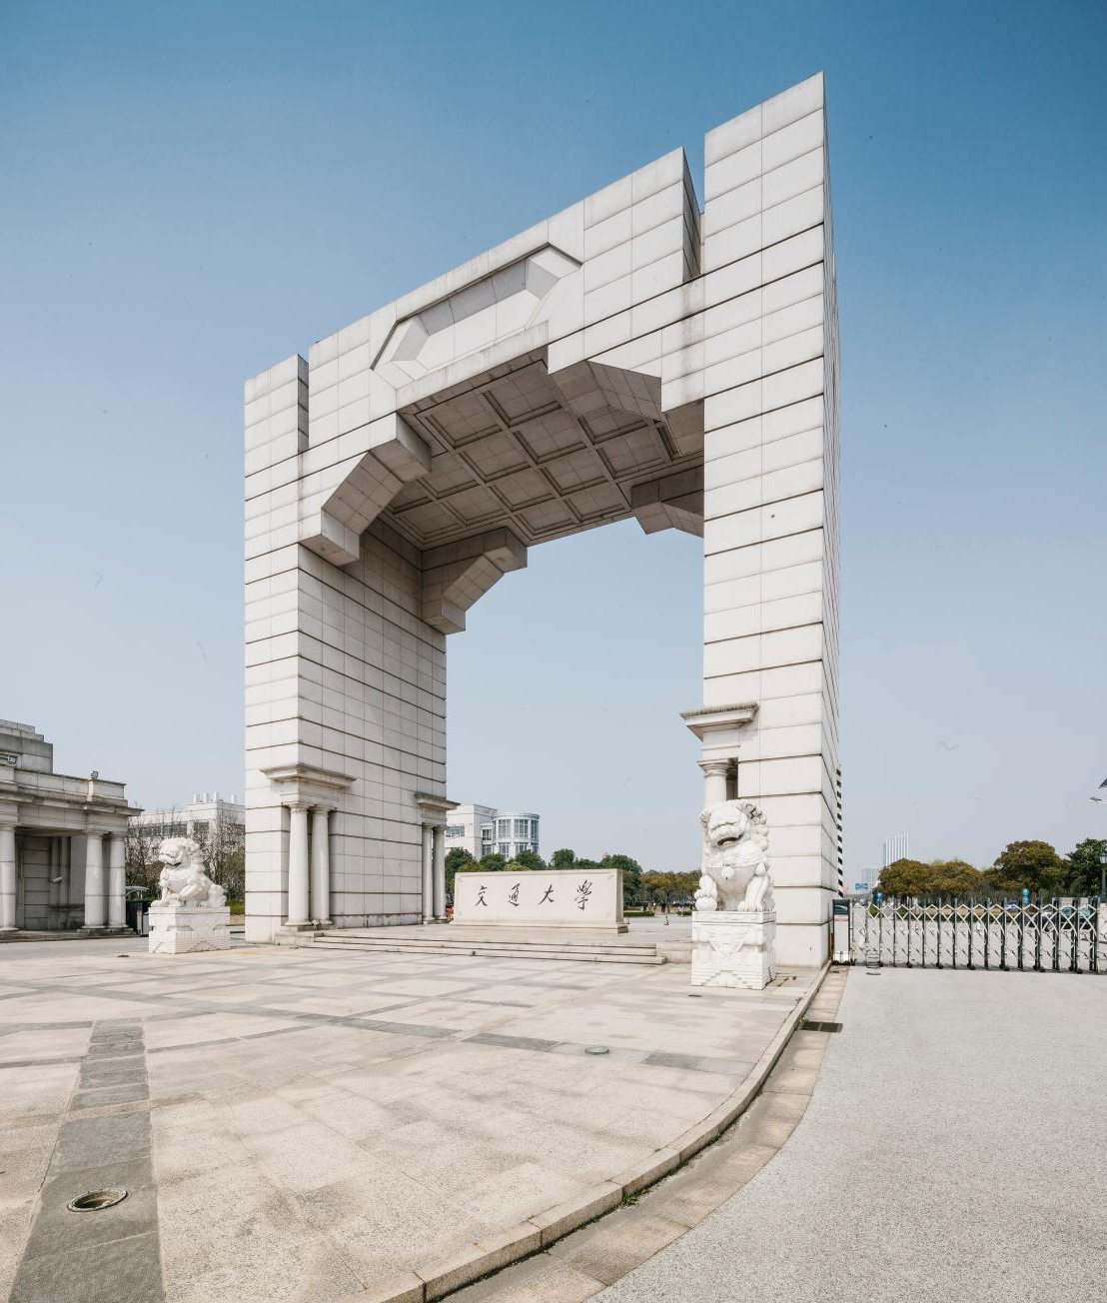
贝特朗悖论简介
01
阿尔乔姆

Slide 4
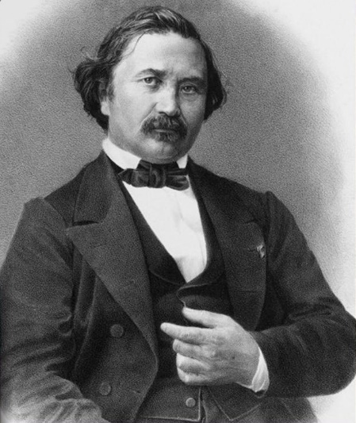
Bertrand, Marcel-Alexandre
Born March 11, 1822, Paris, France—died April 5, 1900, Paris
Bertrand graduated from the École Polytechnique in 1839
In 1889 Bertrand’s research on infinitesimal analysis led to his important work, Calcul des probabilités (“Calculus of Probabilities”), which introduced the problem known as Bertrand’s paradox
https://en.wikipedia.org/wiki/Joseph_Bertrand

Slide 5
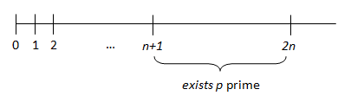
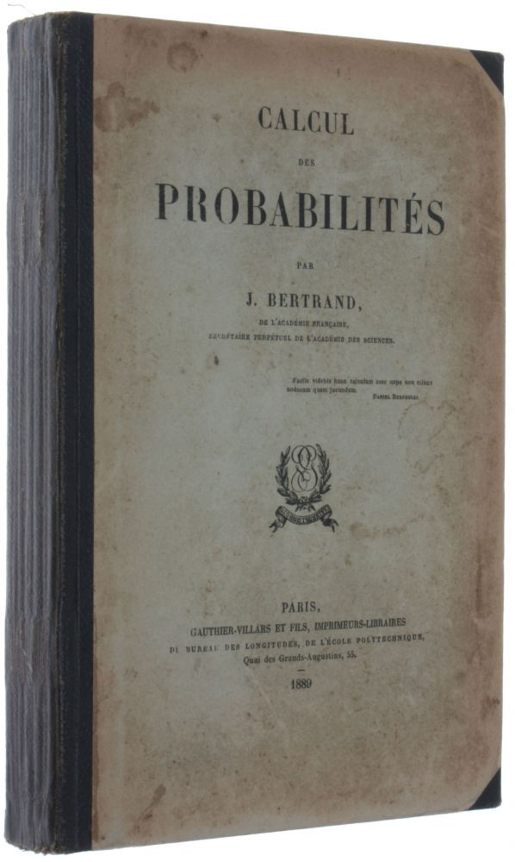
Bertrand’s valuable works
Bertrand postulate
Calcul des probabilités
http://www.dimostriamogoldbach.it/en/bertrand-path/?doing_wp_cron=1650751471.9631350040435791015625
https://www.abebooks.com/first-edition/Calcul-Probabilit%C3%A9s-BERTRAND-Joseph-Louis-Fran%C3%A7ois/30757184839/bd

Slide 6
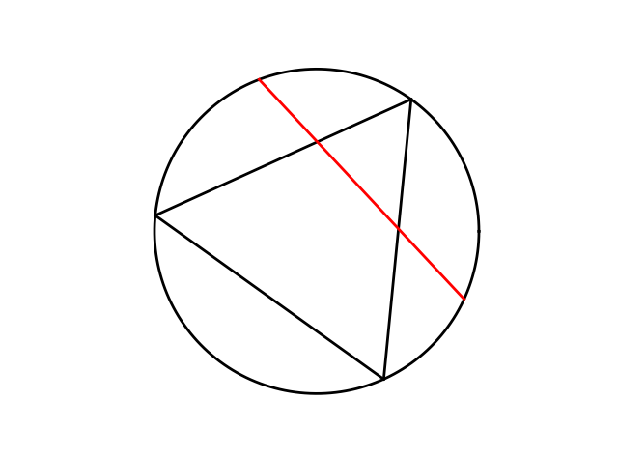
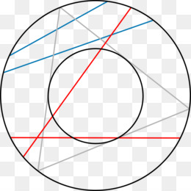
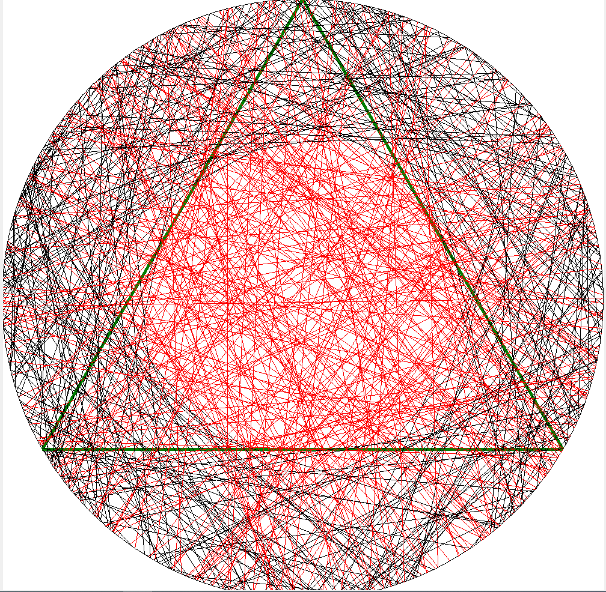
Bertrand’s formulation
Consider an equilateral triangle inscribed in a circle. Suppose a chord of the circle is chosen at random. What is the probability that the chord is longer than a side of the triangle?
Tissler, P.E. (March 1984), “Bertrand’s Paradox”, The Mathematical Gazette (The Mathematical Association) 68 (443): 15–19, doi:10.2307/3615385

Slide 7
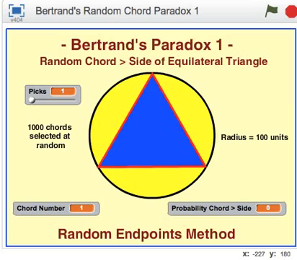
Solution 1: The “randon endpoints” method
We generate the random chord by randomly choosing its end on the circle.
By symmetry, we can fix one of the ends. The moving end generates a chord with a length greater than the square root of 3 when it's on the portion away from the fixed end, with length one third of the circle length.
So, the probability that the random chord has a length greater than the square root of 3 is 1/3.
http://www.scratch-blog.com/2015/01/bertrands-random-chord-paradox-methods.html

Slide 8
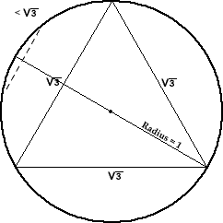
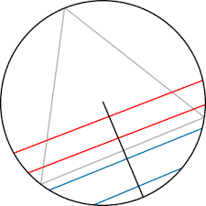
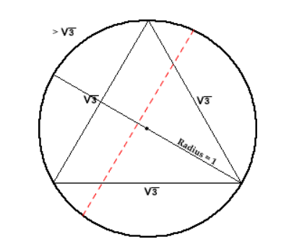
Solution 2: The "random radial point" method
→
By symmetry, we can reduce the problem to examining only the chord with a chosen direction.
Then, the factor which decides whether the chord is smaller or greater than the square root of 3 is the distance to the center of the circle.
The chord is greater than the square root of 3 if and only if its distance to the center of the circle is smaller than 1/2.
So, the probability is 1/2 .
Aerts, D. and Sassoli de Bianchi, M. (2014), “Solving the hard problem of Bertrand’s paradox” (PDF), Journal of Mathematical Physics 55: 083503, doi:10.1063/1.4890291

Slide 9
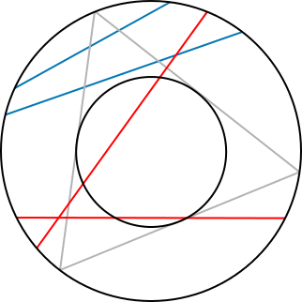
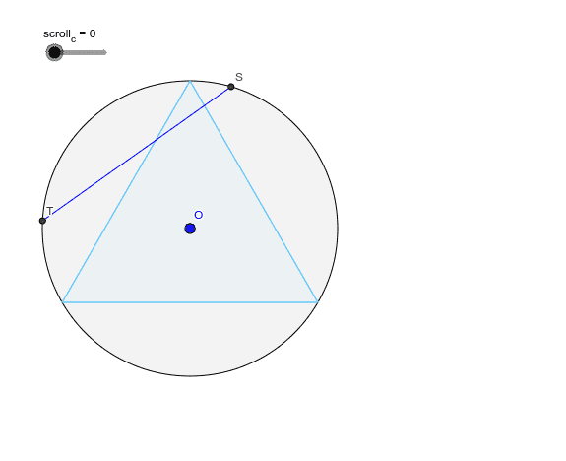
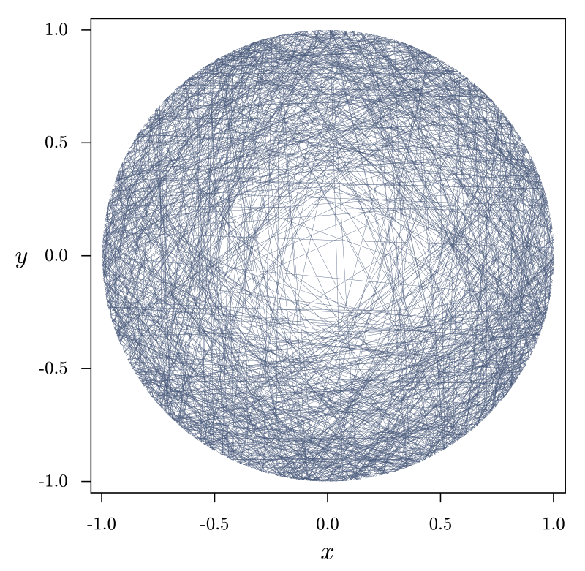
Solution 3: The "random midpoint" method
Choose a point anywhere within the circle and construct a chord with the chosen point as its midpoint
The chord is longer than a side of the inscribed triangle if the chosen point falls within a concentric circle of radius 1/2 the radius of the larger circle
The area of the smaller circle is one fourth the area of the larger circle, therefore the probability a random chord is longer than a side of the inscribed triangle is 1/4
Aerts, D. and Sassoli de Bianchi, M. (2014), “Solving the hard problem of Bertrand’s paradox” (PDF), Journal of Mathematical Physics 55: 083503, doi:10.1063/1.4890291

Slide 10
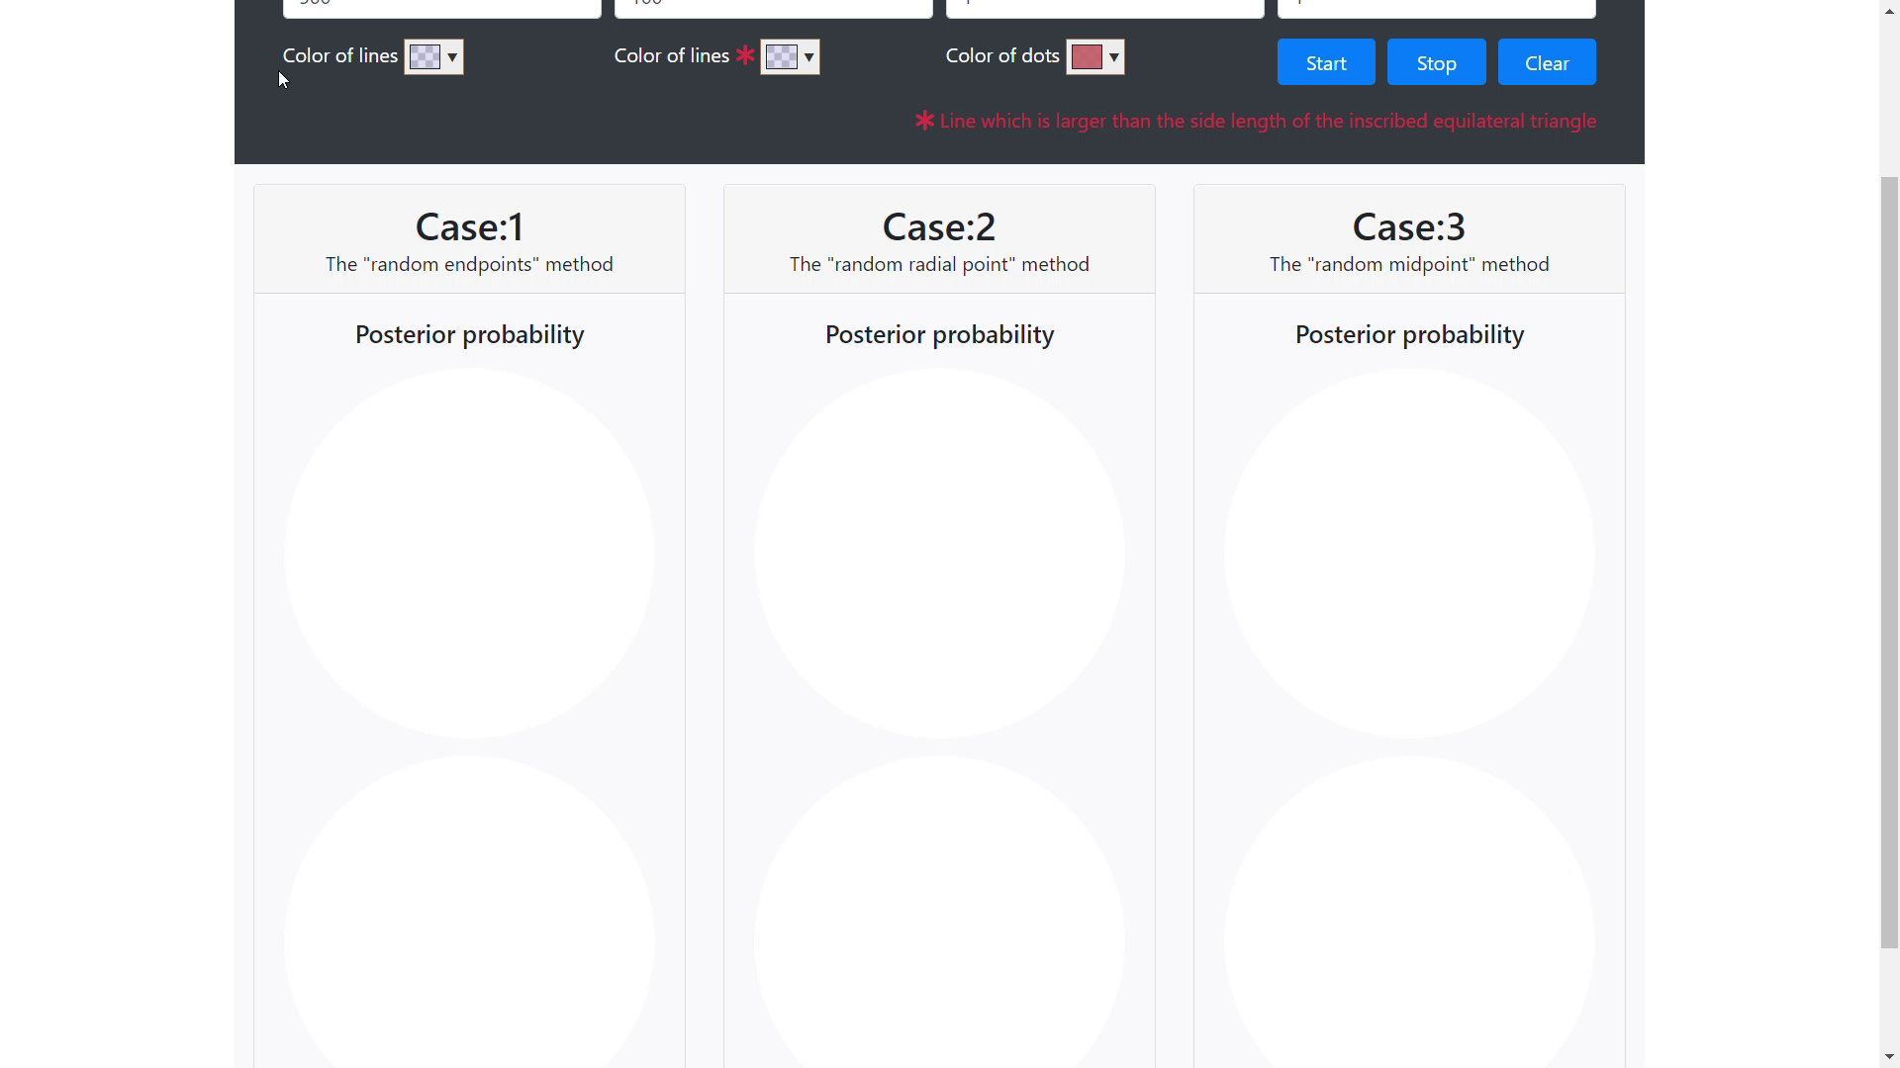
Simulation
https://1-10000th.com/bertrand_paradox/

Slide 11
不同解法的合理性分析
02
黎志宏

Slide 12
三种解法差异原因
直接原因：假设上存在差异，基本假设互相矛盾
随机端点解法
随机半径解法
假设弦的另⼀端在圆周上均匀分布
假设弦的中点在直径上均匀分布
解法一
解法二
解法三
随机中点解法
假设弦的中点在圆内均匀分布
根本原因：不充分理由原则下对未知参数的选择差异

Slide 13
不充分理由原则
1
硬币有两个面，投掷后结果未知，根据无差异原则，我们为每个可能的结果分配 1/2 的概率
对于未知结果，我们没有办法判断哪一个结果会比另外一个结果更容易出现，因此我们对选择的未知参数赋予相同的概率
未知
参数
2
骰子有六个面，根据无差异原则，我们为每个可能的结果分配 1/6 的概率
3
一副标准牌包含 52 张牌，随机抽一张牌，根据无差异原则，我们为每个可能的结果分配 1/52 的概率
未知的概率都是等概率

Slide 14
矛盾显现
问题提出
我们引入一个相似的问题：
有一家锯木厂，它会把木头切成不同的木方，木方的截面都是正方形，边长会在 1-3 尺之间随机浮动
那么根据古典概率，该锯木厂生产出来的正方形边长在 1-2 尺之间的概率为多少？
矛盾引入
以边长作为未知参数，根据不充分理由原则，由于不知道哪一种边长会出现，我们赋予它们相同的概率，得到结果 1/2
以面积作为未知参数，根据不充分理由原则，由于不知道哪一种面积会出现，我们赋予它们相同的概率，得到结果 1/4

Slide 15
贝特朗难题的杰恩斯解决方式
虽说三种方式都不太合理，但杰恩斯的观点
只认可第二种解法，即随机半径解法
杰恩斯对于解法的要求：
旋转不变性
1
2
3
尺度不变性
平移不变性

Slide 16
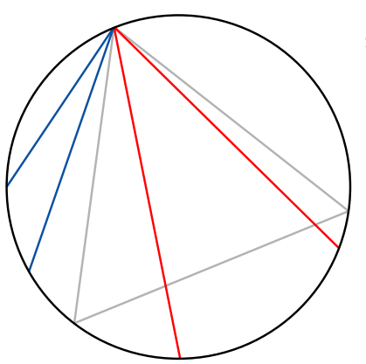
旋转不变性
设圆的半径为R，弦的位置可以由它的中心的坐标（x , y）唯一确定，设该点被选取的密度函数为 f (x, y)
由旋转不变性，该密度函数在相同半径位置的取值相同，从而 f (x, y) = f (r)
根据这一条性质，我们首先可以排除掉第一种解法，即随机端点解法，在该解法中，弦中心只会出现在以固定端点和圆心作为直径的圆上，显然不符合旋转不变性

Slide 17
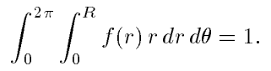
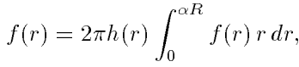
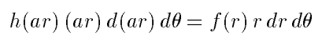
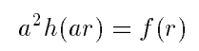
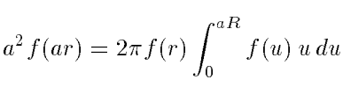
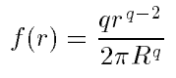
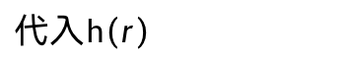
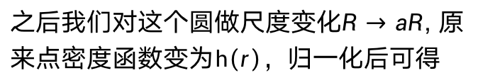
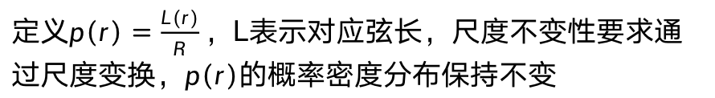
尺度不变性
定义$p\left(r\right)=\frac{L(r)}{R}，$L表示对应弦长，尺度不变性要求通过尺度变换，$p\left(r\right)的$概率密度分布保持不变
任取一点落在园内，已知
之后我们对这个圆做尺度变化$R→aR$, 原来点密度函数变为$h\left(r\right)$，归一化后可得
由尺度不变性要求
从而
代入$h\left(r\right)$
解这个积分方程可以得到

Slide 18
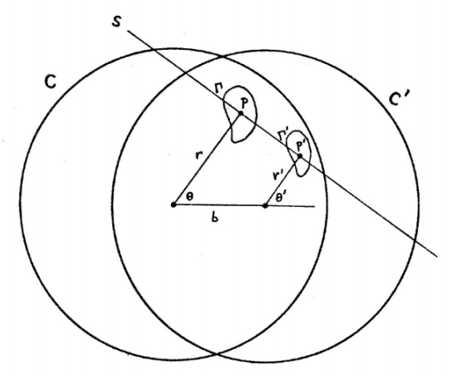
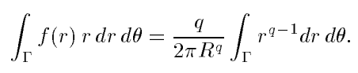
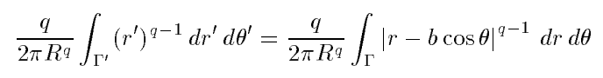
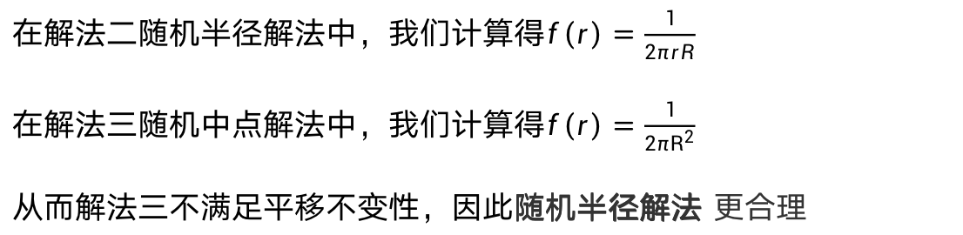
平移不变性
由尺度不变性性质可以得到：
平移不变性要求如图所示平移后，在平移后的园内概率密度和依旧为1，从而可以得到q=1
在解法二随机半径解法中，我们计算得$f\left(r\right)=\frac{1}{2πrR}$
在解法三随机中点解法中，我们计算得$f\left(r\right)=\frac{1}{2πR^{2}}$
从而解法三不满足平移不变性，因此随机半径解法 更合理

Slide 19
贝特朗悖论 有没有唯一正确答案
03
左翊昆
Notes:
大家好，我是第十组组长徐惠东，接下来，就由我带大家揭开悖论的终极奥秘，从一个个有趣的悖论中，尽情享受悖论赠予我们的思想升华。

Slide 20
看似正确的答案
为什么会有许多人认为随机半径解法是正确的？

Slide 21
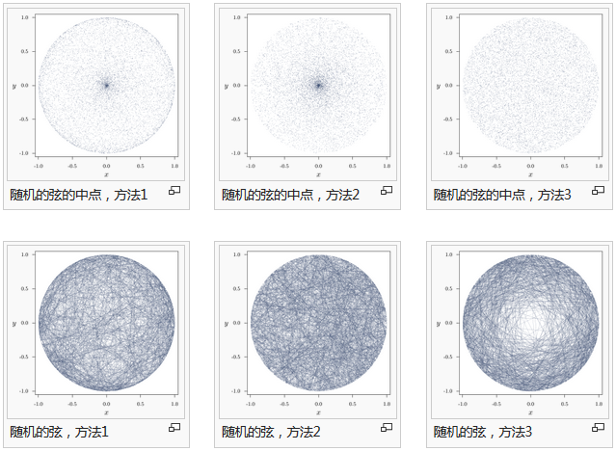
为什么没有唯一正确答案
图片来自https://blog.csdn.net/weixin_42428226/article/details/120091880

Slide 22
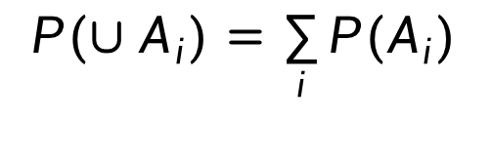
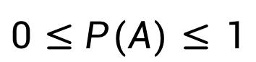
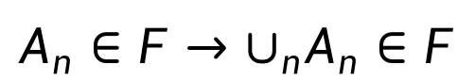
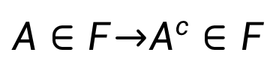
概率的公理化
样本空间Ω：
包含所有基本结果的非空集合。
事件域F：
Ω上的σ-代数
概率P：
(Ω,F)上的函数
$$A∈F→A^{c}∈F$$
$$0≤P(A)≤1$$
$$P(∪A_{i})=\sum_{i}{P(A_{i})}$$
$$A_{n}∈F→∪_{n}A_{n}∈F$$
可测空间 (Ω,F)
概率空间 (Ω,F,P)

Slide 23
从概率空间看贝特朗悖论

Slide 24
白马非马
04
王宇恒
Notes:
大家好，我是第十组组长徐惠东，接下来，就由我带大家揭开悖论的终极奥秘，从一个个有趣的悖论中，尽情享受悖论赠予我们的思想升华。

Slide 25
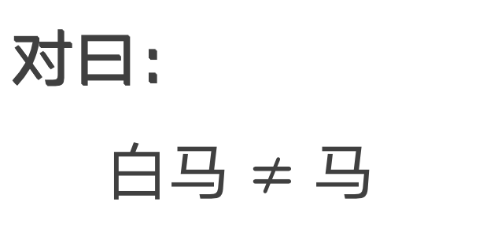
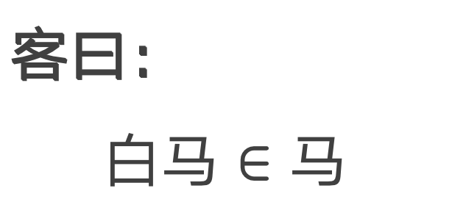
《公孙龙子·白马论》
客曰：
$$白马∈马$$
对曰：
$$白马≠马$$

Slide 26
第一回合
为何白马非马？
马，命形
白，命色

Slide 27

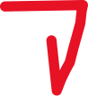

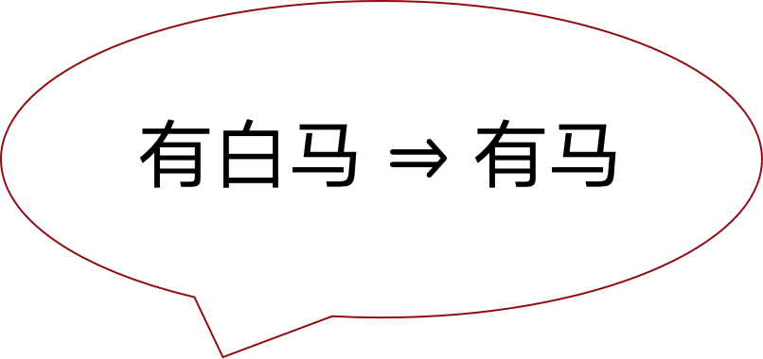
第二回合
$$有白马⇒有马$$
求马？黄、黑马
求白马？黄、黑马

Slide 28
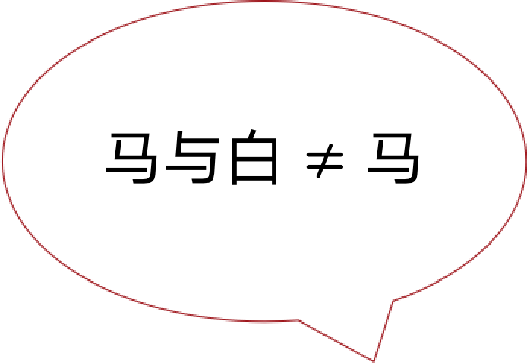
第三回合
若有色马皆非马，则天下无马
$$马与白≠马$$

Slide 29


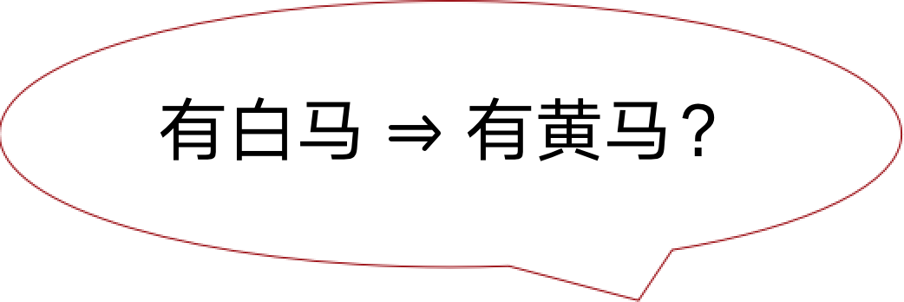
第四回合
相与以不相与为名
$$有白马⇒有黄马？$$
未可

Slide 30
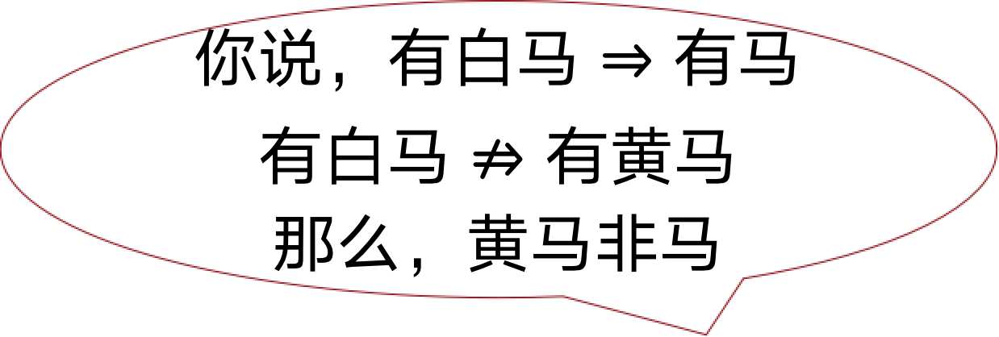
第四回合
$$你说，有白马⇒有马$$
$$有白马⇏有黄马$$
那么，黄马非马
白者不定所白
马者无去取于色，无去者非有去也

Slide 31
内涵
马：一种动物
白：一种颜色
外延
马：包括一切的马
白马：只包括白色的马
作为共相
马：一切马的本质属性，即“马作为马”
冯友兰《中国哲学简史》

Slide 32
悖论的终极奥秘
05
徐惠东
贝特朗悖论：均匀 白马非马：逻辑是非
数学史上的悖论数不胜数，思想史上的悖论引人深思。
Notes:
大家好，我是第十组组长徐惠东，接下来，就由我带大家揭开悖论的终极奥秘，从一个个有趣的悖论中，尽情享受悖论赠予我们的思想升华。

Slide 33
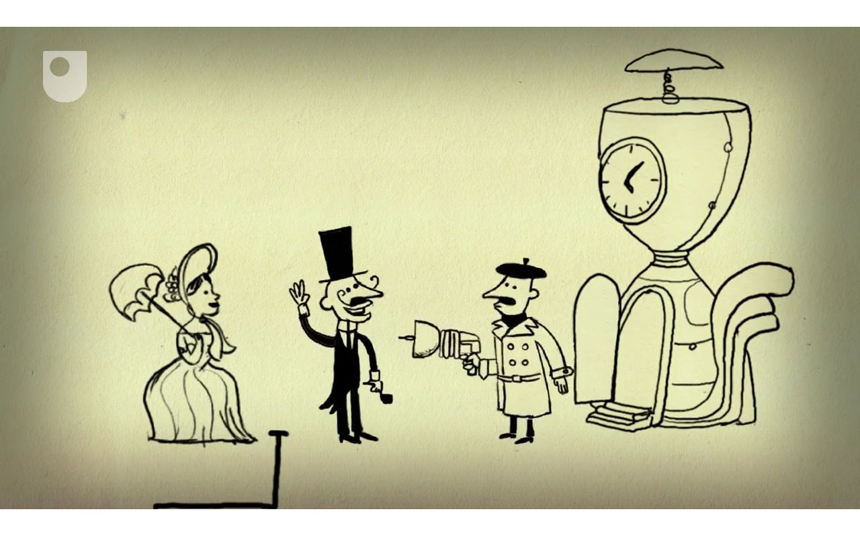
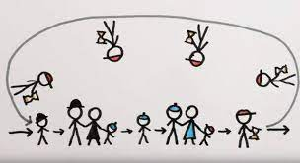
祖父悖论
现在的你回到过去，消灭祖父，那么随着时间线推移，我将不会出生，那么是谁消灭了我的祖父呢？
看似杜绝了时间旅行的可能性
实际上引导了平行宇宙理论的发展
上图来自 bilibili https://www.bilibili.com/video/BV1Ps4114716/ 下图来自博客 https://kknews.cc/zh-my/essay/am9jjzj.html
Notes:
祖父悖论是一种时间旅行的悖论，常见于科幻小说与科幻电影中，最先由法国科幻小说作家赫内·巴赫札维勒（René Barjavel）在1943年时在小说《不小心的旅游者》（Le Voyageur Imprudent）中提出。
祖父悖论目前虽然是无解的，但他的提出，大大推动了包括平行宇宙理论在内的多个物理学理论的发展，从中也可以看出，悖论的力量有多么强大。
物理学或许太过于抽象，而音乐领域的“悖论”更加易于感知，为了让大家更好地理解悖论，接下来让我们一起听一段音乐。

Slide 34
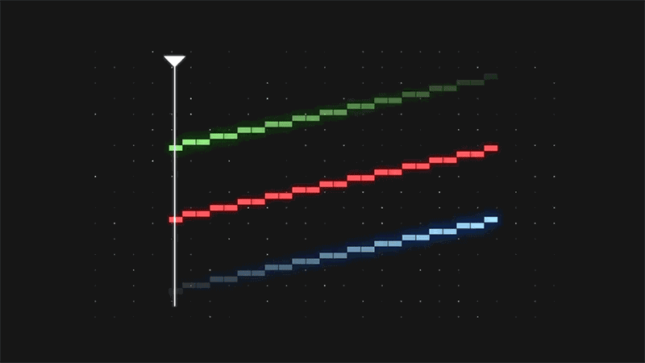

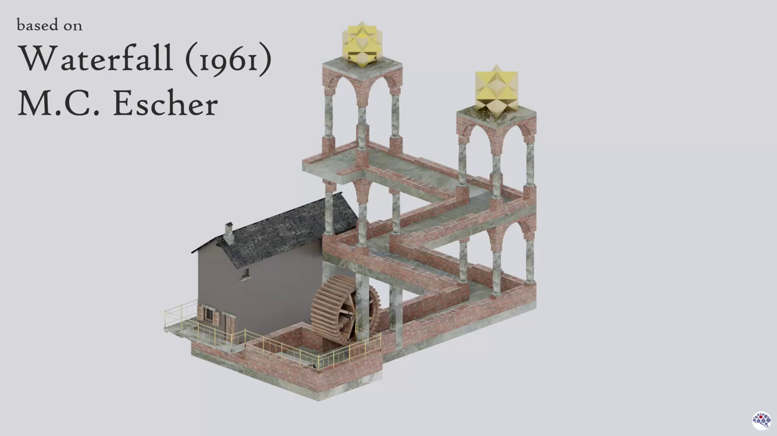
Shepard's Tone & Escher Waterfall
音频来自 YouTube https://www.youtube.com/watch?v=u9VMfdG873E
图片来自 知乎 https://www.zhihu.com/question/19760244
视频来自 YouTube https://www.youtube.com/watch?v=g-BwHE0fD9Y
耳听为虚，眼见也不一定为实
友情提示：
1. 如果不想产生幻觉，请不要长时间收听 Shepard's Tone ~
2. 如果想接受视觉冲击，请移步纪念碑谷游戏 ~
Notes:
沙普德幻音，高低两个版本
错觉：无限降低。 实际上：12 秒，循环播放
明暗表示音的强弱。可以看到随着音调的升高，高音部分逐渐淡出，中音保持稳定，低音部分逐渐清晰，从而造成音调整体无止境升高的错觉。在现实生活中，很多电影和游戏里都使用了这样不断上升，但始终原地不动的音效，来增加悬念和张力。
爱舍尔瀑布，水往高处流，视觉错觉

Slide 35
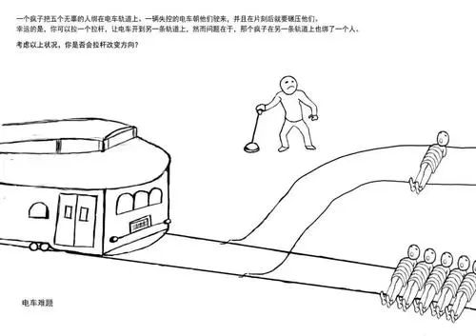
电车难题
拉动拉杆：救下 5 个杀死 1 个
不作为：救下 1 个杀死 5 个
现实生活中，很多事情不存在完全道德的做法，而人常常不得不违背自己的道德准则。
图片来自博客 https://blog.csdn.net/UFv59to8/article/details/106045184
Notes:
功利主义者：“为最多的人提供最大的利益”原则，
批判者：不道德行为的同谋。
例子1：老婆和老妈同时掉进水里先救谁？大多数人从技术和功利的角度出发回答，“救体重最轻的”或者“救离自己更近的”，亦或者有人干脆直接取消其中的道德困境，回答说：“她们都会游泳，而我不会”。
例子2：当我们还在无休止地抱怨着上海疫情时，你可曾想过，如何抗击疫情何尝不是一种两难问题。全面封城将带来巨大的经济损失，而放开则是对人民生命安全的不负责任，决策者要做的是尽力找到二者之间的平衡。
就像你的学习工作和你的摸鱼玩耍一样，任何事物都不是非黑即白，如何找到其中的平衡点才是关键所在。

Slide 36
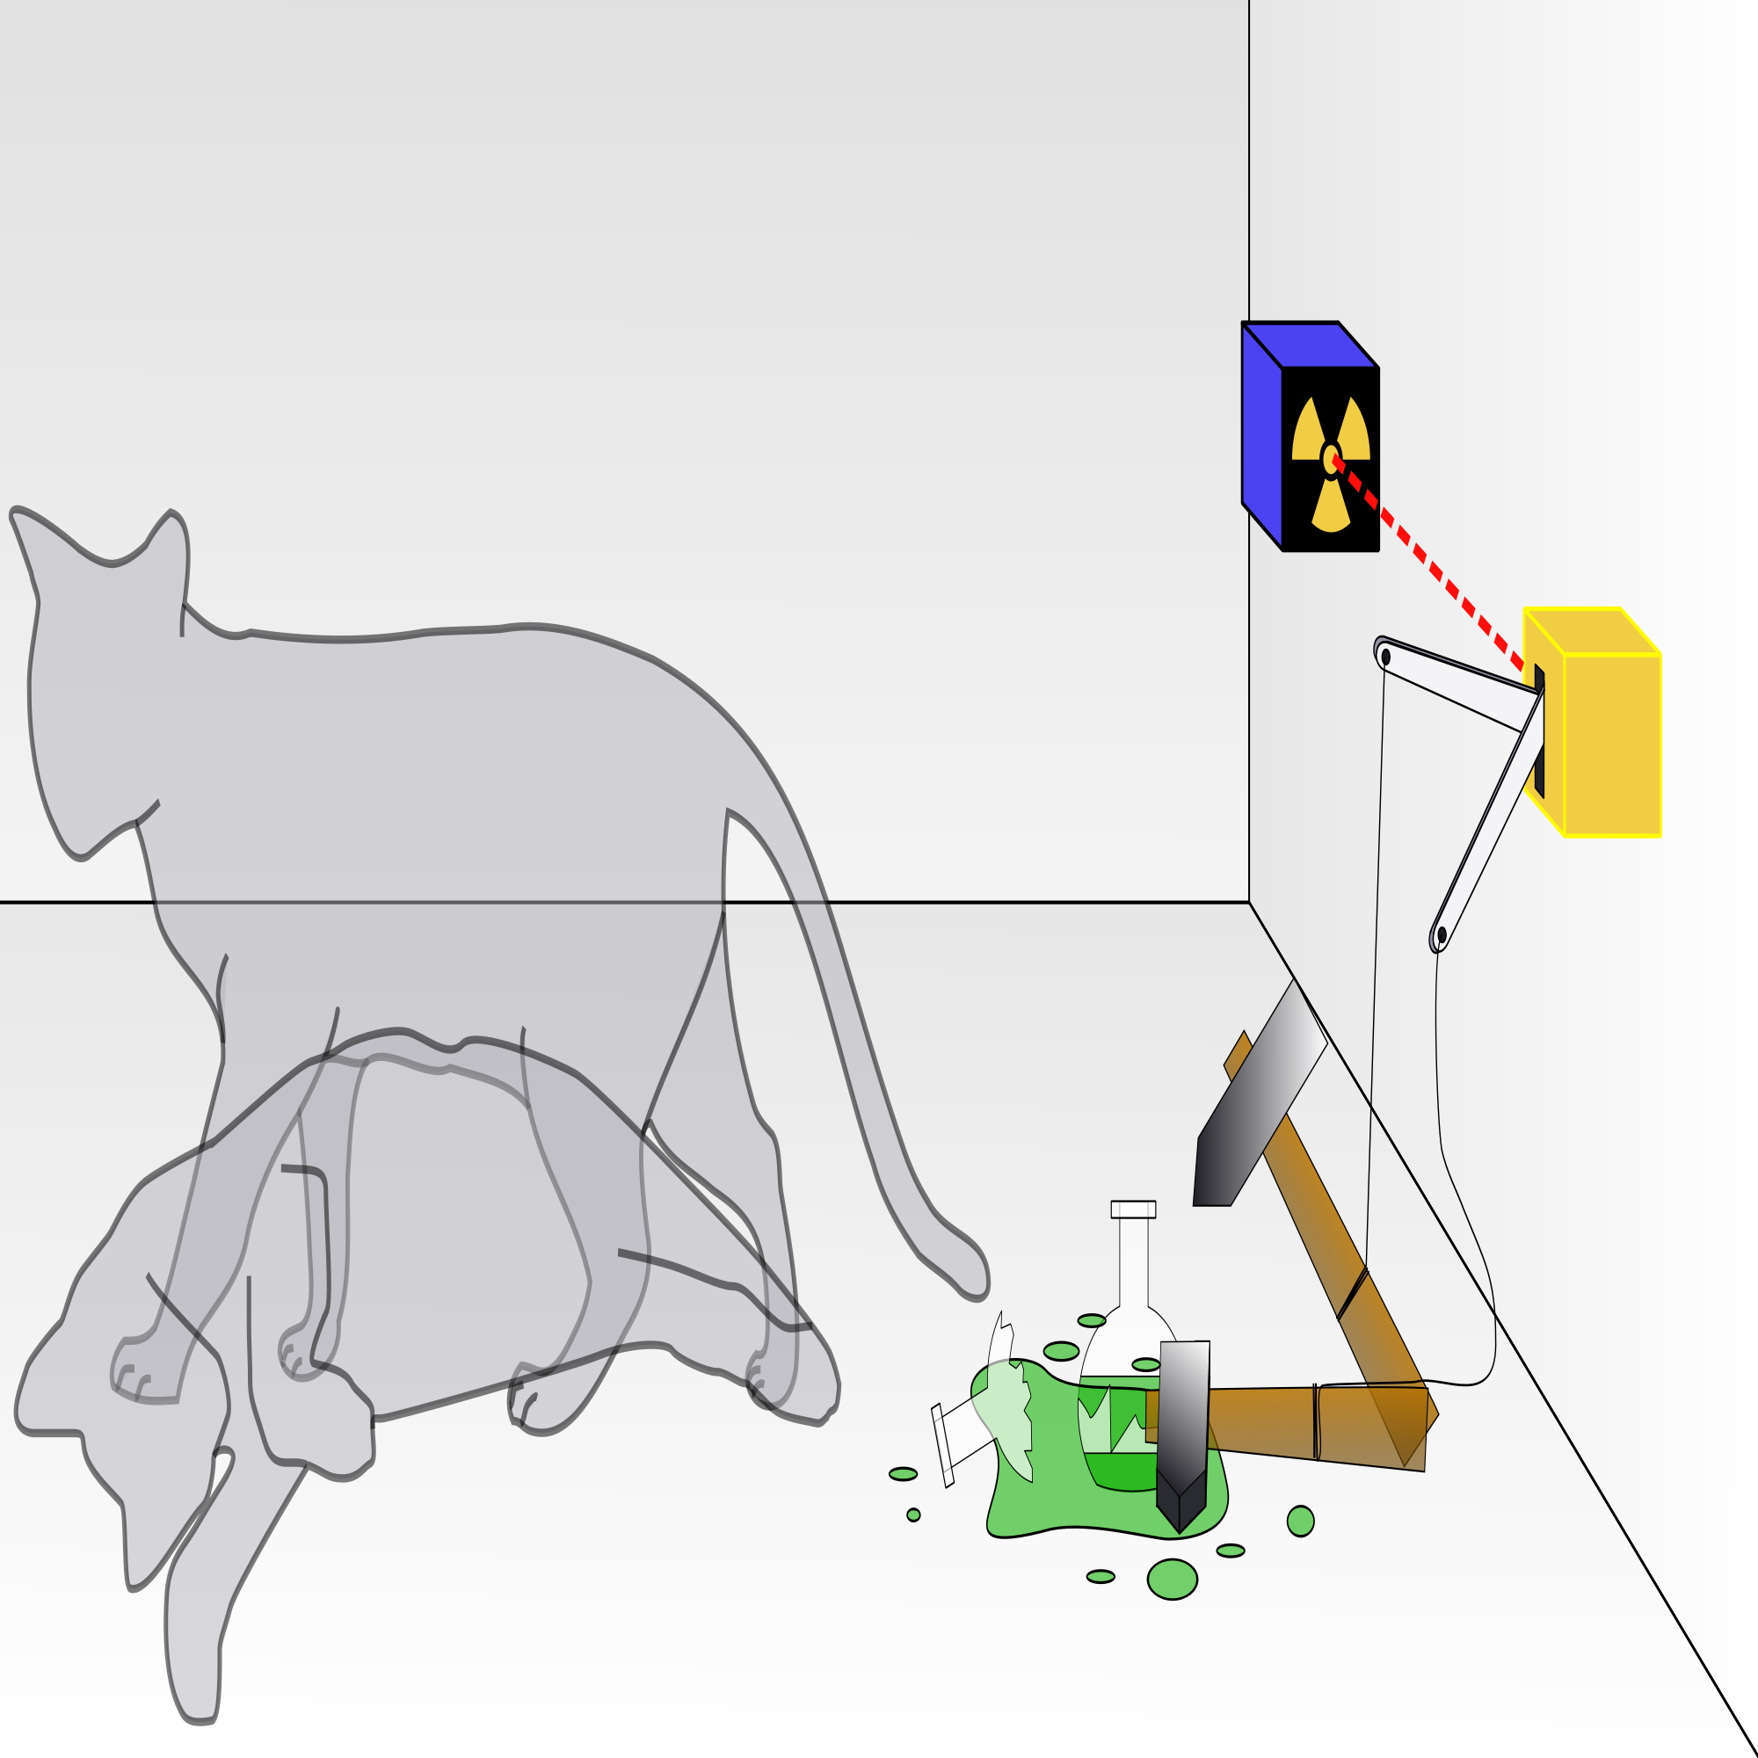
薛定谔的猫
人生亦是如此，一个小小的举动可能影响你的一生。
正所谓谋事在人，成事在天。既然我们无法左右命运的安排，不如活在当下，认真做好每一件事，善待身边每一个人。
悖论无穷无尽，人生只有一次。祝愿所有人都能在悖论的思考中领悟人生的真谛！
不打开箱子：永远不知道猫的死活
打开箱子：可能会改变猫的死活
事在人为，蝴蝶效应
图片来自 Wikipedia https://en.wikipedia.org/wiki/Schr%C3%B6dinger%27s_cat
Notes:
我从小就很相信命运是上天安排好的，然而，薛定谔的猫让我产生了动摇。
这不就印证了古人那句“事在人为”吗，当下你的一举一动，都会像蝴蝶煽动翅膀，影响你的一生。

Slide 37
感谢聆听

